Slide 1
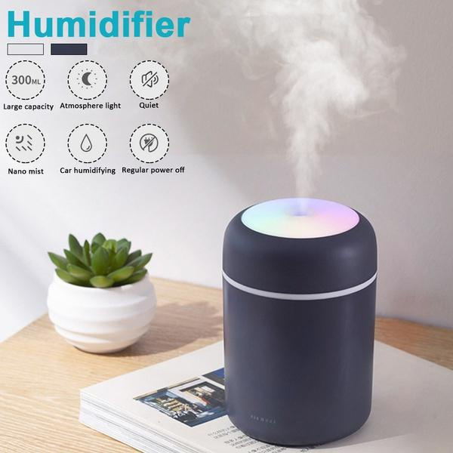
Top 10 Modelos de Umidificadores
Bruno T

Slide 2
Sumário
O que são umidificadores?..................................................3
Os modelos..........................................................................4
Fim do Top 10....................................................................11

Slide 3
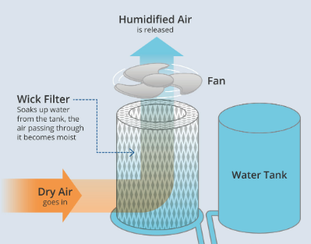
O que são umidificadores?
Eles jogam água vaporizada em um ambiente para tornar o ar do mesmo mais úmido, assim, melhorando a respiração.

Slide 4
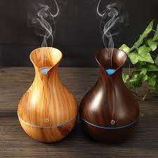
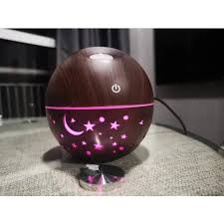
Os modelos
1 – Rústico Moderno

Slide 5
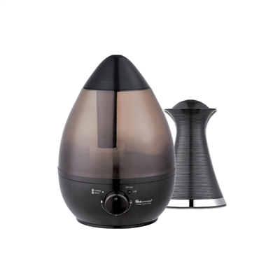

2 – Futurista

Slide 6
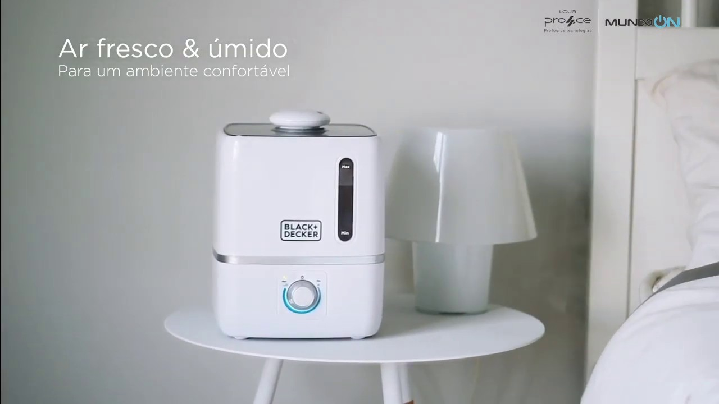
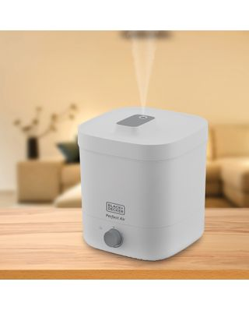
3 – Tipo geladeira

Slide 7
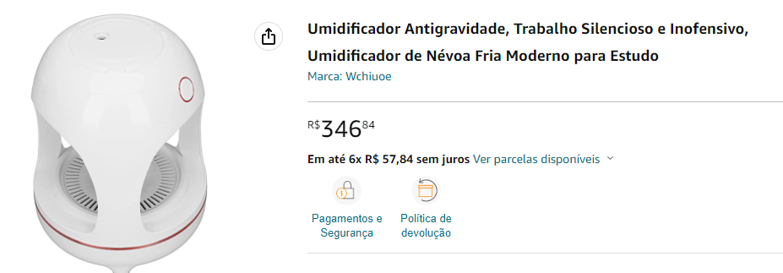
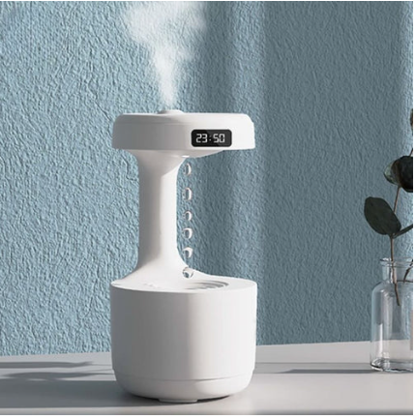
4 - Antigravitacional

Slide 8
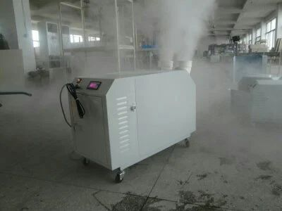
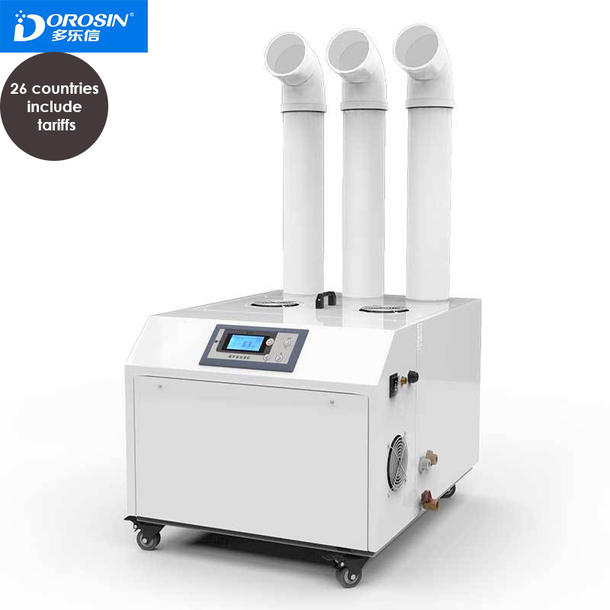
5 - Industrial

Slide 9
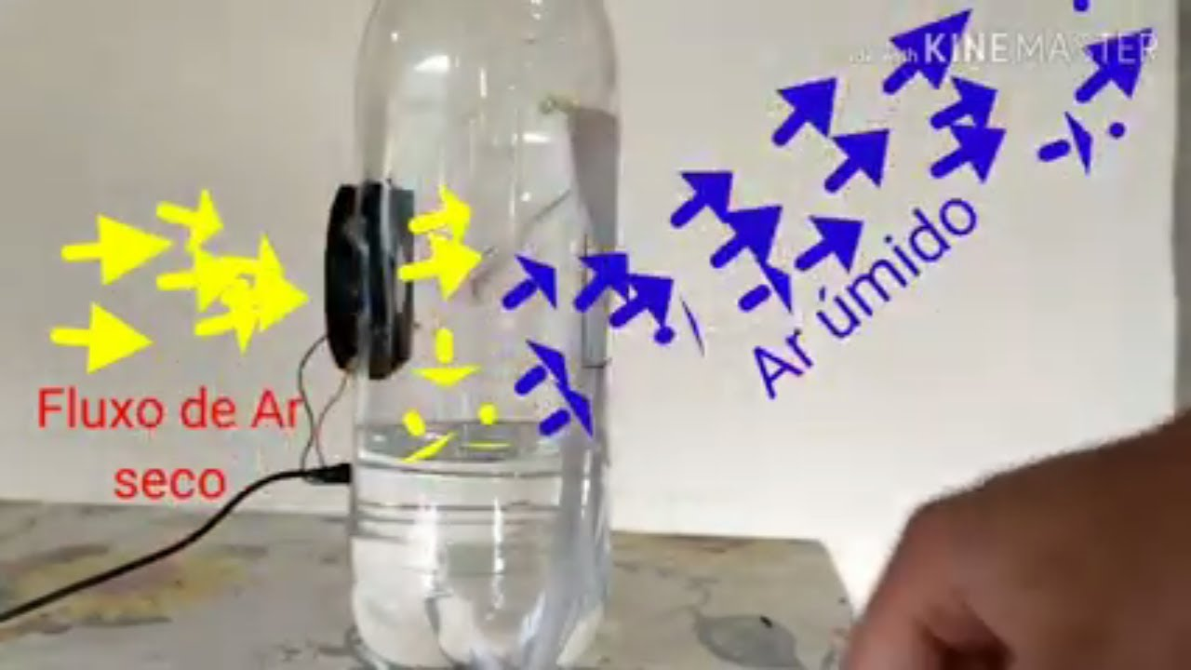
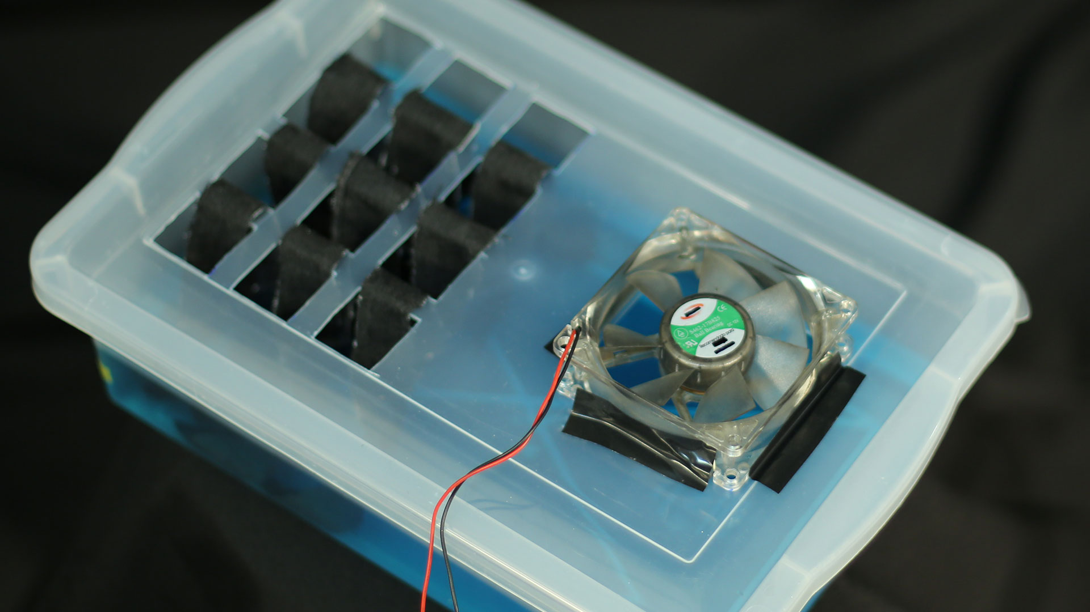
6 - Humildes

Slide 10
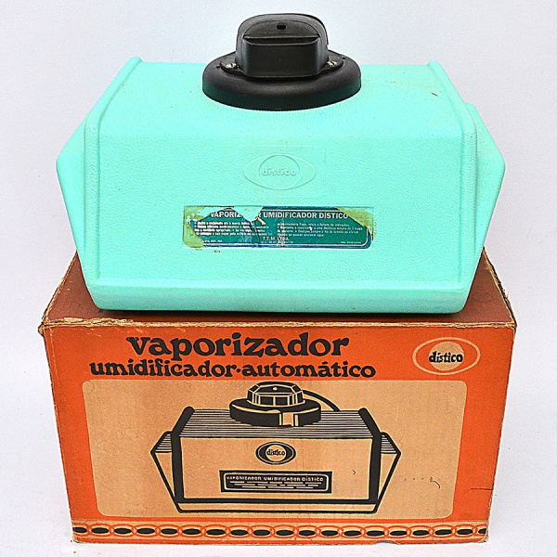
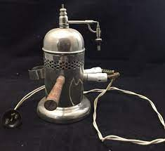
7 - Antigos

Slide 11
Fim do Top 10
Conclusão: Existem vários tipos de umidificadores, escolha o que mais te agrada e que se adequa com suas necessidades úmidas.

